Slide 1
Nashorn非推奨の影響
V0.1
エスコ・ジャパン株式会社
2019.08.23
Notes:
0

Slide 2
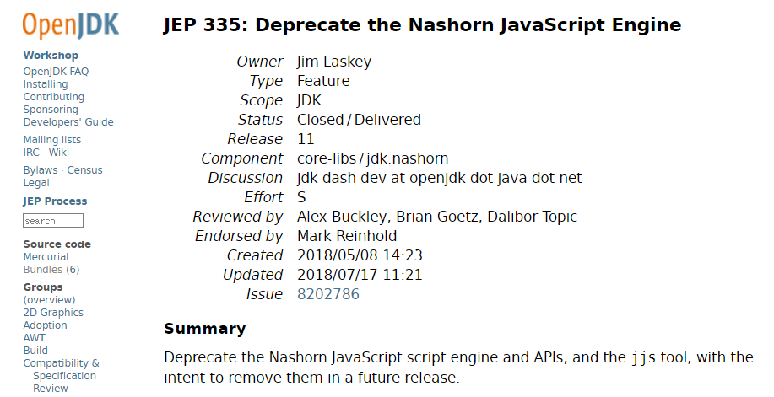
１． Nashorn非推奨の知らせ
オラクルはJDK11からNashornのjavaScriptエンジンを非推薦に設定しました。Efwはどれほど影響されるか調査する必要です。
(From:http://openjdk.java.net/jeps/335)
1
Notes:
1

Slide 3
２．ポイント１ DeprecateとRemoveの違い
Deprecate：廃止。
Deprecated：非推奨。
Remove：取り除く。
Removed：削除された。
JDKに異動が発生する場合、一般的な流れは、以下です。
通常
非推奨
削除
過去
現在
将来
確認したうえ、JDK12にも、 Nashornを非推奨のままで削除していません。
つまり、最新版のJDK12まで、Efwを利用しても可能です。
2
Notes:
2

Slide 4
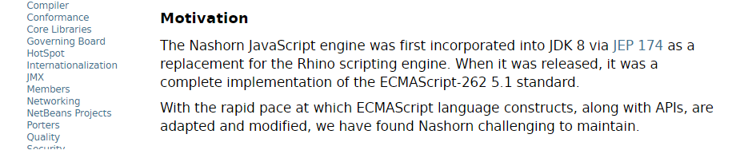
３．ポイント２ Nashorn非推奨経緯
上記記載から、以下のように読み取れます。
ECMAScriptの発展は激しいので、Nashornはそれを追いつかないから。
追いつかないのは、Nashornのみではなく、各種ブラウザーも、それを追いつかないです。ECMAScript5は皆対応するが、6の場合一部だめになって、2016の場合ほとんど対応していません。
(From:http://kangax.github.io/compat-table/es5/ … es6/ …es2016plus/)
3
Notes:
3

Slide 5

４．ポイント３ 今後javax.scriptの利用可否
上記記載から、以下のように読み取れます。
Nashornをやめたいですが、javaからjavaScriptを利用することは維持します。
つまり、Nashornの代替が企画中です。
オラクルの代替推薦は、GraalVMです。ネットの調べで、Nashornより早いうわさがあります。JDK1.8から利用可能です。
Efw4は、GraalVMを対応します。
4
Notes:
4

